Slide 1
經文看原文
+福音看未得之民

Slide 2
經文
看原文
Notes:
今天看的經文是，

Slide 3
創世記2:17-
分別
只是
善恶树上的果子，你不可吃，因为你吃的日子必定死！
Notes:
創世記2:17， 只是分別善恶树上的果子，你不可吃，因为你吃的日子必定死！

Slide 4
Daath
分别
Notes:
分別的希伯來字是daath。在聖經舊約裏面一共出現過93次，但daath被翻譯成“分別”只有2次，一次是2:17，另外一次就是2:9。

Slide 5
創世記2:9-
園子當中又有生命樹和
善惡的樹。
分别
Notes:
同2:9，17的Daath一模一樣結構的字還有另外4節經文。

Slide 6
列王紀上7:14
他是拿弗他利支派中一個寡婦的兒子，他父親是泰爾人，作銅匠的。戶蘭滿有智慧、聰明、技能，善於各樣銅作。他來到所羅門王那裡，做王一切所要做的。
耶利米書22:16
他為困苦和窮乏人伸冤，那時就得了福樂。認識我不在乎此嗎？這是耶和華說的。
Notes:
列王紀上7:14的 Daath 被翻譯成“技能“
耶利米書22:16的Daath 被翻譯成“認識”

Slide 7
何西亞書4:6
我的民因無知識而滅亡。你棄掉知識，我也必棄掉你，使你不再給我作祭司。你既忘了你上帝的律法，我也必忘記你的兒女。
但以理書12:4
但以理啊，你要隱藏這話，封閉這書，直到末時。必有多人來往奔跑，知識就必增長。
Notes:
但以理書12:4的Daath被翻譯成“知識”
何西亞書4:6的Daath2次都是被翻譯成“知識”
一模一樣的Daath卻是有著不同的翻譯。我還選daath被翻譯成其它詞的經文。

Slide 8
申命記4:42
使那素無仇恨、無心殺了人的，可以逃到這三城之中的一座城，就得存活
民數記24:16
得聽上帝的言語，明白至高者的意旨，看見全能者的異象，眼目睜開而仆倒的人說：
Notes:
民數記24:16，Daath被翻譯成“意旨”
在申命記4:42，Daath被翻譯成“心”

Slide 9
約伯記21:14
他們對 神說：離開我們吧！我們不願曉得你的道。
約伯記10:7
其實，你知道我沒有罪惡，並沒有能救我脫離你手的。

Slide 10
何西亞6:6
我喜愛良善，不喜愛祭祀；喜愛認識上帝，勝於燔祭。
約伯記36:12
若不聽從，就要被刀殺滅，無知無識而死。

Slide 11
Daath
分別
Notes:
大家想不想猜一下，daath這個字出現最多在聖經哪一卷書？出現最多在箴言。如果連埋詩篇，約伯記，和傳道書daath出現的次數超過總數的60%。箴言，詩篇，約伯記，傳道書都被稱為智慧書。KJ譯本將daath翻譯成knowledge(知識)有90次。在中文和合本聖經，93次裏面有50次是被翻譯成“知識”，所以有些比較新的中文聖經譯本把Daath從“分別善惡“改到用”知善惡”，“分辨善惡”，和“善惡的知識”。爲什麽daath會被翻譯成“知識”呢？Daath除了知識還有什麽其它的意義呢？我們就要透過Daath的字根來挖深一點。

Slide 12
Daath
Yada
Notes:
Daath這個字的字根是Yada，在聖經舊約裏面出現過942次。

Slide 13
箴31:23 她丈夫在城門口與本地的長老同坐， 為眾人所認識。
Notes:
認識就從Yada翻譯過來。這裏，Yada表達人得到一些資訊而認識。Yada在這裏純粹表達頭腦上的知識。

Slide 14
有一日，那人和他妻子夏娃同房，夏娃就懷孕，生了該隱，便說：「耶和華使我得了一個男子。」
Notes:
創世記4:1，這裏，Yada被翻譯成什麽？“同房“。人與人之間的Yada除了頭腦知識上的認識，也是切身關係上的認識，而且是夫妻之間親密的認識。

Slide 15
耶和華啊，你已經鑒察我，認識我。
Notes:
詩篇139:1。Yada被用的最多的講上帝的知識和與人的關係。聖經用常常用Yada這個字宣告上帝的知識涵蓋一切行為和環境；也表達上帝對祂所有的創造的全備的認識和親密的關係。

Slide 16
創世記2:17-
分別
只是
善恶树上的果子，你不可吃，因为你吃的日子必定死！
Notes:
其實人必定死不是因爲這個果有毒，而是人不聽上帝警告選擇吃的行動。這個行動切斷了人與上帝親密的關係，毀壞了上帝與人的盟約，而選擇與魔鬼或是那棵樹建立親密的關係，與它們結盟。現在我們應該明白點解聖經成日用淫亂，或者婬婦來形容以色列人。

Slide 17
我喜愛良善，不喜愛祭祀；喜愛認識上帝，勝於燔祭。
因為，耶和華賜人智慧；知識和聰明都由他口而出。
Daath
因為耶和華說，我養育兒女，將他們養大，他們竟悖逆我。牛認識主人，驢認識主人的槽。以色列卻不認識，我的民卻不留意。
Notes:
我給大家幾分鐘的時間。自己看幾次這三句經文裏面，看下神對你説什麽話？看下神邀請你作什麽回應？

Slide 18
福音
看未得之民

Slide 19
“歷史上大部分福音工作的突破是基督徒在聖靈大能裡禱告的結果。”

Slide 20
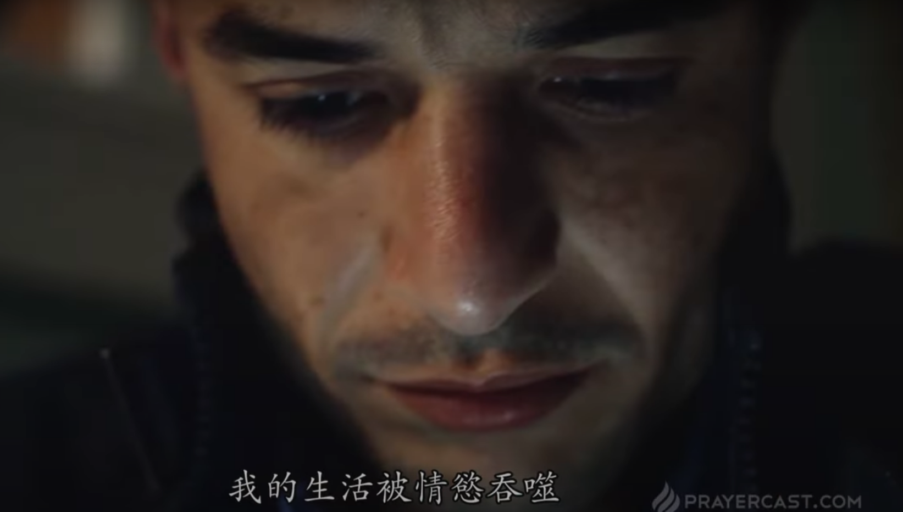
Notes:
今天，我們要認識的是穆斯林面對私欲的掙扎。在整個穆斯林世界，我們同樣看到情慾對破碎家庭,人際關係和生活的破壞性的影響。

